Slide 1
git
基本操作之
基本命令及 gitflow
工作流程

Slide 2
git status 查询仓库当前的状态
git diff 查看操作之前和操作之后的不同
若要提交到仓库的话，可以用如下两条命令
git add 文件名
git commit -m “想要说明的消息”
git log 显示从最近到最远的提交日志
加上--pretty=online可以简化输出信息的数量

Slide 3
git reset --hard HEAD^
若想要返回到上一个文件的状态
则用如下命令
版本回退
^的数量决定返回的次数
也可以用
git reset --hard 某个文件版本的ID名
例:git reset --hard 1094a
ID名不需要写全，Git会自动寻找

Slide 4
撤销修改命令
第一种方法 git checkout -- 文件名
例:git checkout -- file.txt
第二种方法
git reset HEAD 文件名

Slide 5
要从版本库中删除文件时，就用 git rm 命令删掉
并且用git commit 提交
用git checkout 文件名
可以一键还原工作区的版本

Slide 6
远程仓库的连接步骤
例： C:\Users\Administrator\.ssh
第一步：创建SSH key
命令：
ssh-keygen -t rsa -C “自己的邮箱”
第二步：在用户主目录里找到.ssh目录
里面有两个文件，id_rsa和id_rsa.pub
第三步：登录GitHub，点击settings，再点击SSH Keys
第四步:点击Add SSH Key
title任意填
而Key文本需要粘贴id_rsa.pub里边的内容

Slide 7
添加远程库
git remote add origin git@github.com:自己的账户名/GitHub上的仓库名.git
origin是远程库，是Git默认的叫法
把本地库的所有内容推送到远程上的命令
git push -u origin master
第一次推送到master分支的时候加上-u参数，之后的推送就可以省略掉-u了

Slide 8
克隆远程库
命令：
git clone git@github.com:账户名/远程库名.git

Slide 9
Git Flow
分支介绍
Master分支
可抽象理解为版本分支，每一个分支都可以理解为一个版本。
Hotfixes分支
可理解为bug收容分支。
Develop分支
可抽象理解为小版本，每次的大版本都由该分支组成。
Feature branches分支
可抽象理解为小版本中开发出来的新功能，发布时成为
Master分支的功能。

Slide 10
Release branches分支
可理解为预发布分支，即准备发布的分支，
当它被同意发布时，先发送给主分支master，
然后再发送给Develop分支，为下一次版本更新做准备。

Slide 11
创建标签
发布版本的时候，需要为这个版本定义一个版本的型号，这样也方便开发的时候辨别新旧版本。
创建标签的命令：
git tag + 版本号
例：git tag v1.0

Slide 12
操作标签
删除标签
git tag –d + 标签的版本号
推送标签到远程仓库
git push origin + 标签的版本号
又或是一次推送还没到远程的所有本地标签
git push origin --tags
若要删除远程仓库的标签，需要先删除本地的标签，再删除远程仓库的标签
git tag –d + 版本号
git push origin :refs/tags/版本号

Slide 13
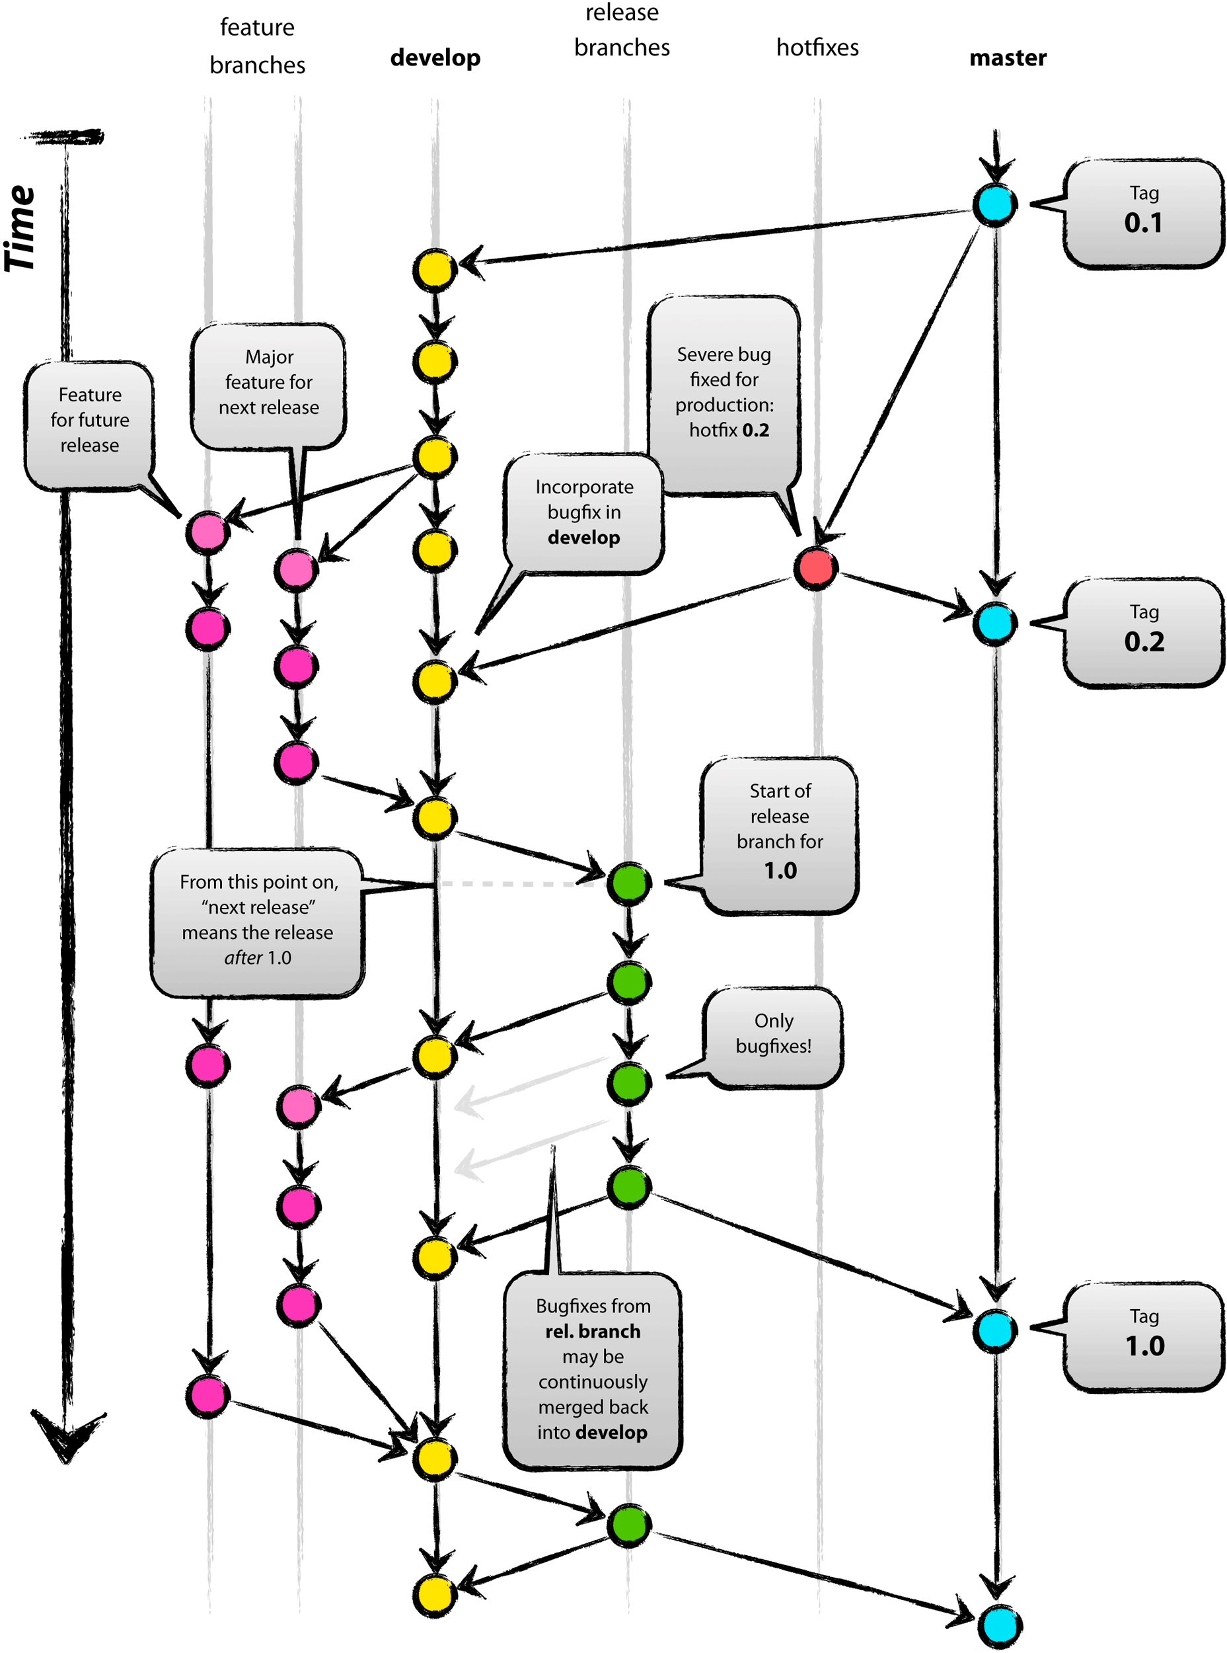
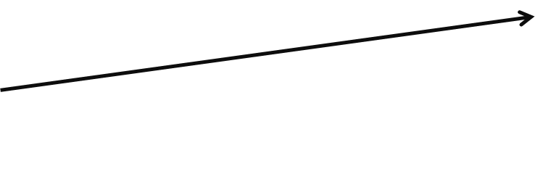

创建develop分支的命令
git checkout –b dev
创建完后可以用git branch
来查看当前所在的分支
提交分支的内容时需要用git add
以及git commit两个命令来提交
然后再利用git checkout master
来切换回master分支
git merge dev
把dev分支的工作成果合并到
master分支上
git branch -d dev
在develop分支工作完毕且切换回
Master分支后便可以删除这个dev
分支了
该部分是每一个版本的更迭
主要由develop分支和feature
分支不断更新后交给release
分支，再由release分支进行确
认之后，生成新的master分支

Slide 14
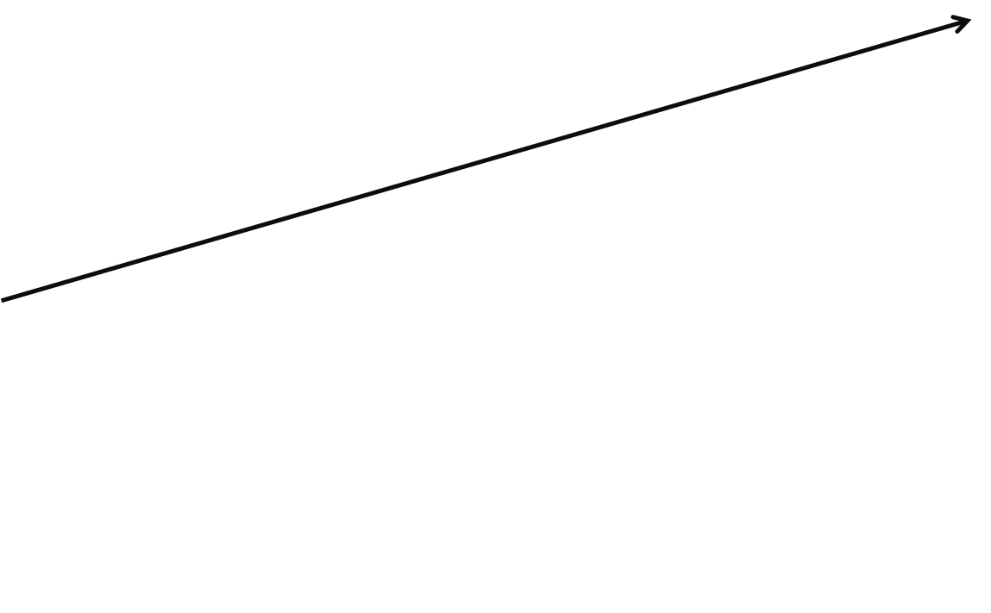
该部分是每一个版本的更迭
主要由develop分支和feature
分支不断更新后交给release
分支，再有release分支进行确
认之后，生成新的master分支
利用该分支创建新功能命令：
git checkout –b + 分支名称
当功能分支开发完毕之后也是
需要git add 和git commit 两个
命令来提交这个分支的文件
之后切换回master分支之后再来
删除该分支，若删除失败，可以
利用
git branch –D 分支名称来强制
删除该分支的。

Slide 15

这个过程是每一个版本在不断
更迭地过程中出现地Bug

Slide 16
以master分支出现的bug为准
要解决出现的bug
首先先要切换到master分支上再创建新的分支来修复，然后再推送。
git checkout master
git merge –no-ff 分支名
git push

Slide 17
接着再切换到develop分支上进行合并再推送
git checkout develop
git merge –no-ff 分支名
git push
之后再删除为bug所创建的节点
Git branch –d 分支名

Slide 18
最后再为master分支起个版本号然后再推送
git tag –a 版本名 master
git push --tags

Slide 19

Release分支：
先创建一个release分支
git checkout -b 分支名称 develop
若完成release分支后
先切换到master分支进行合并后再推送
git checkout master
git merge –no-ff 分支名称
git push

Slide 20

然后再切换回develop分支
进行合并且推送
git checkout develop
git merge –no-ff 分支名称
git push
然后再删除该分支
git branch –d 分支名称

Slide 21

然后再删除该分支
git branch –d 分支名称
删除远程仓库的release分支
git push origin –delete 分支名称
再为完成的新版本master添加标签名再推送
git tag –a 版本名 master
git push --tags

Slide 22
谢谢观看
THANK YOU

